Slide 1
TRƯỜNG ĐẠI HỌC CÔNG NGHIỆP THÀNH PHỐ HỒ CHÍ MINH
ỨNG DỤNG CÔNG NGHỆ MỚI TRONG PHÁT TRIỂN ỨNG DỤNG CNTT
DHKTPM14 - 420300350102
Đề tài: ỨNG DỤNG NHẮN TIN APPCHAT
Giảng viên hỗ trợ:
Tôn Long Phước
Thành viên:
Lê Văn Toàn 18075801
Phan Văn Thông 18043151
Đỗ Đạt Đức 18040671
Trần Đông Hoàng 18081491
NHÓM 6

Slide 2
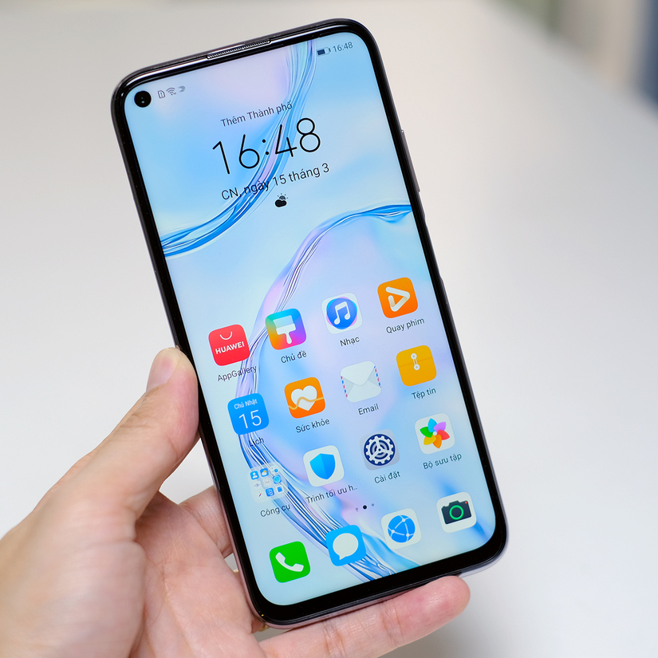
NỘI DUNG CHÍNH
1
GIỚI THIỆU
2
CƠ SỞ LÝ THUYẾT
3
PHÂN TÍCH
4
THIẾT KẾ
NHÓM 6

Slide 3

GIỚI THIỆU
Khảo sát yêu cầu
Mất thời gian di chuyển
Nhu cầu trao đổi thông tin cá nhân ngày càng cao
Xây dựng Ứng dụng trò chuyện APPCHAT
Giao tiếp, trò chuyện truyền thống
NHÓM 6

Slide 4


GIỚI THIỆU
GIỚI THIỆU
Mục đích:
Text
Image
Call
Emoji
NHÓM 11

Slide 5

GIỚI THIỆU
Phạm vi:
Website
Nhân viên và quản lý
Mobile
NHÓM 6

Slide 6
PHÂN TÍCH
Quy trình nghiệp vụ
NHÓM 6

Slide 7
PHÂN TÍCH
Yêu cầu chức năng
NHÓM 6

Slide 8
PHÂN TÍCH
Yêu cầu phi chức năng
NHÓM 6
NHÓM 6

Slide 9
PHÂN TÍCH
QUY ĐỊNH KHI SỬ DỤNG ỨNG DỤNG
NHÓM 6

Slide 10
THIẾT KẾ
Sơ đồ USECASE
NHÓM 6

Slide 11
THIẾT KẾ
Mô tả USECASE – CHỨC NĂNG CHÍNH
NHÓM 6

Slide 12
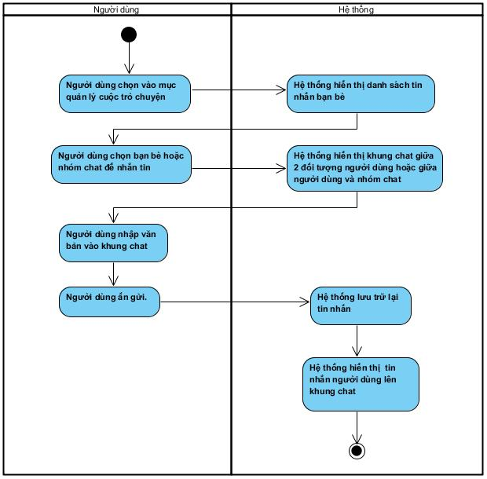
THIẾT KẾ
ACTIVITY DIAGRAM
1. Gửi tin nhắn
NHÓM 6

Slide 13
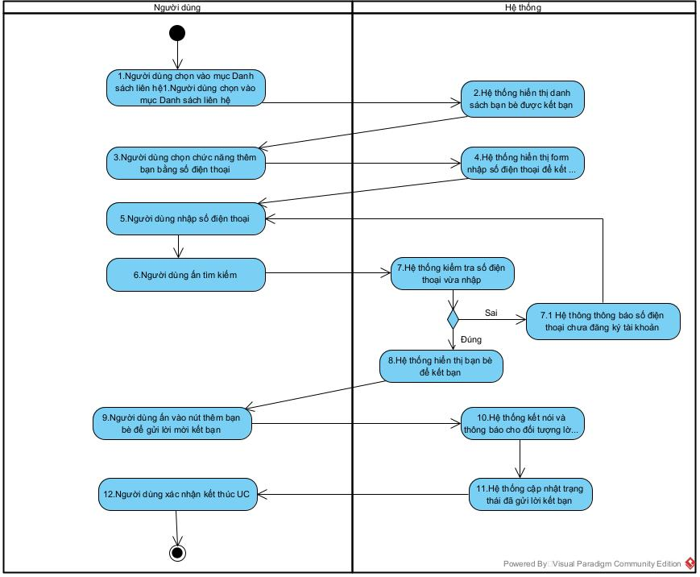
2. Kết bạn

Slide 14
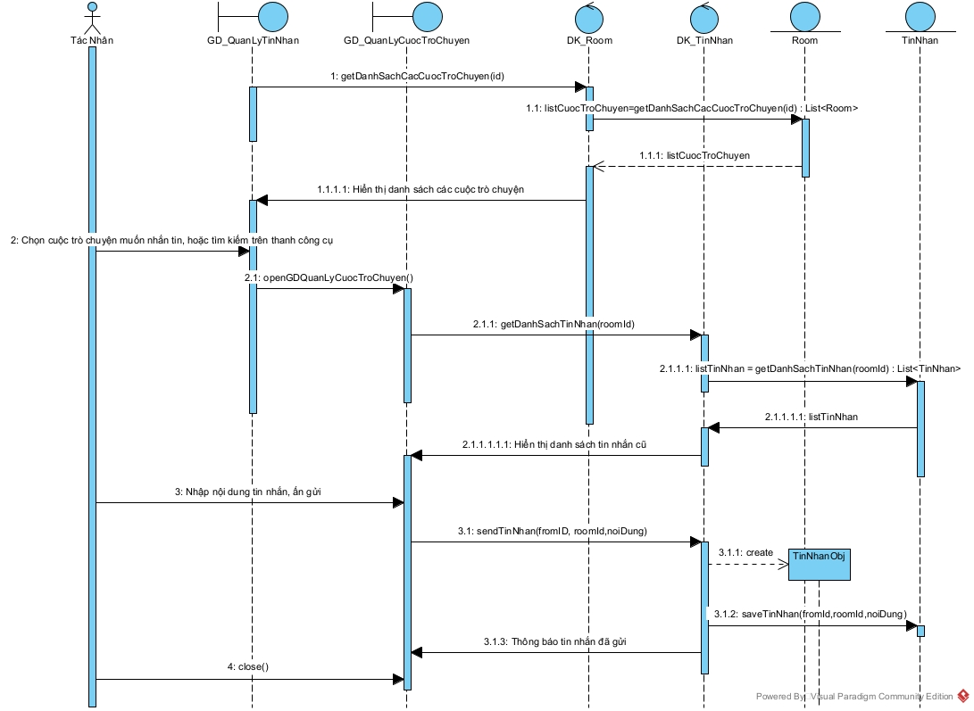
THIẾT KẾ
SEQUENCE DIAGRAM
1. Gửi tin nhắn
NHÓM 6

Slide 15
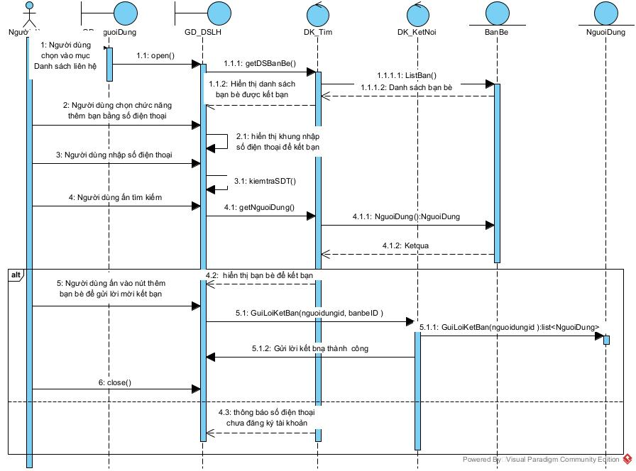
2. Kết bạn

Slide 16
THIẾT KẾ
CLASS DIAGRAM
NHÓM 6

Slide 17
THIẾT KẾ
CƠ SỞ DỮ LIỆU
NHÓM 6

Slide 18
THIẾT KẾ
CÁC GIAO DIỆN MÀN HÌNH
NHÓM 6

Slide 19
NHÓM 6
THANKS FOR WATCHING

